Slide 1
А. Температура воздуха | 1. Осадкомер
Б. Атмосферное давление | 2. Снегомерная рейка
В. Сила ветра | 3. Флюгер
Г. Влажность воздуха | 4. Барометр анероид
Д. Мощьность снежного покрова | 5. Термометр
Е. Осадки | 6. Гигрометр
Ж. Направление ветра | 7. Анемометр

Slide 2
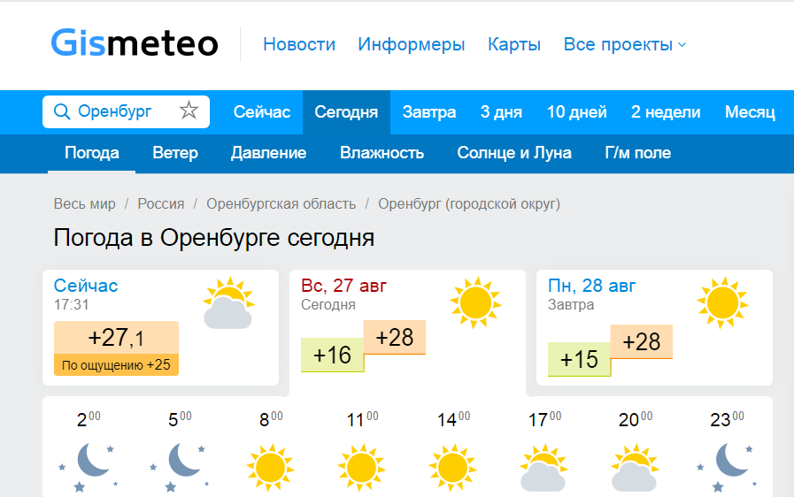
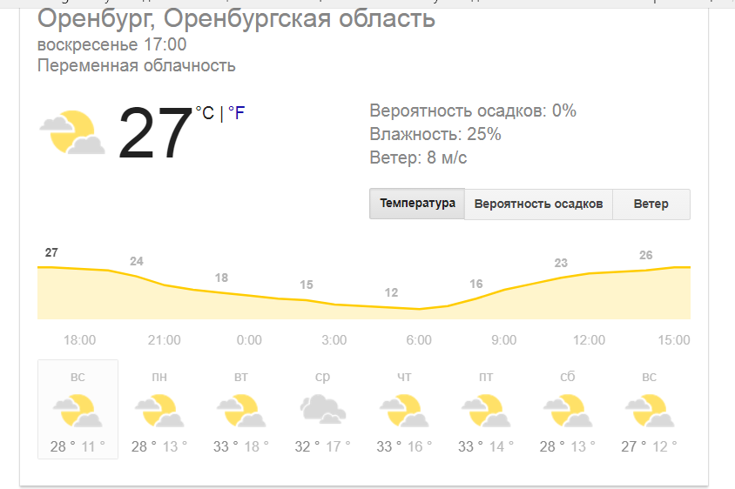
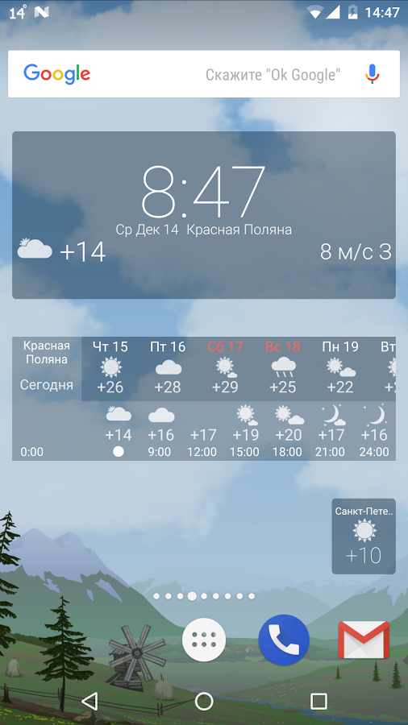
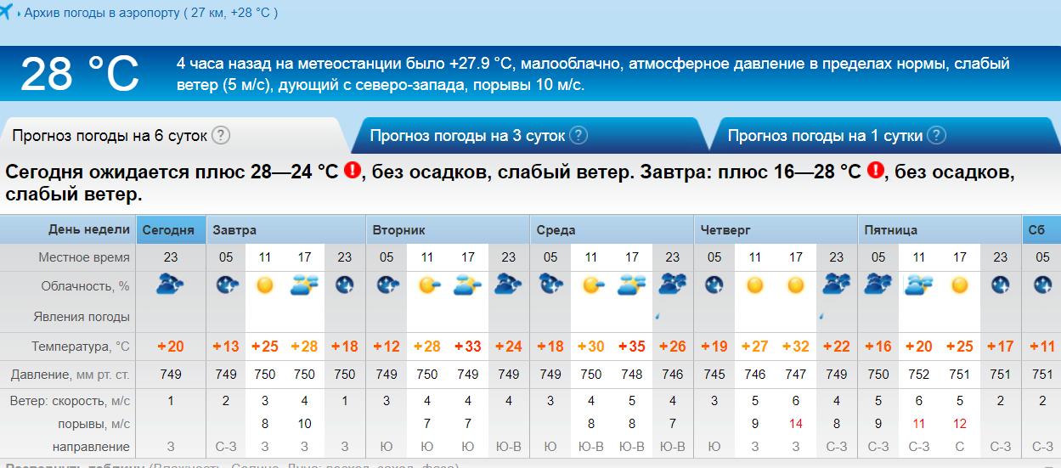

Slide 3
